Slide 1
Использование технологии «Flashcards» для развития 4К - компетенции
МАОУ "СОШ №12 им. В. Ф. Маргелова"
г. Кунгур
Презентацию подготовил Черпита Д. С., учитель английского языка

Slide 2
Как хорошо Вы знакомы с этой технологией?

Slide 3
Чек – лист

Slide 4
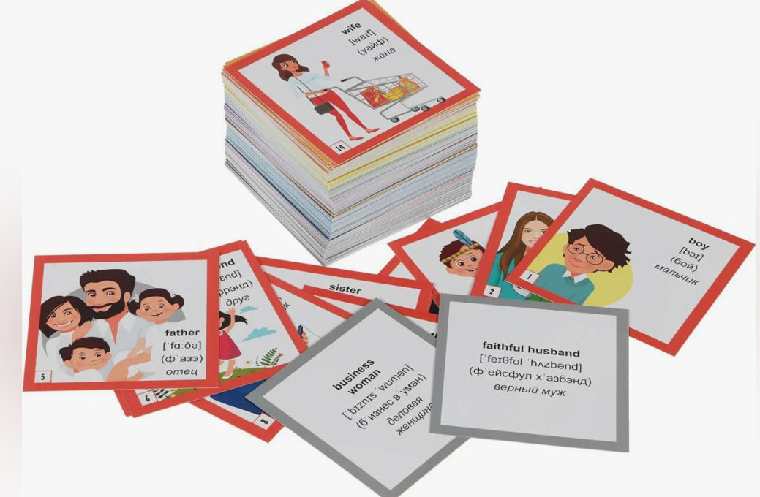
Что такое “Flashcards”?
Флэшкарты - это карточки со словом, понятием, изображением на одной стороне и переводом или расшифровкой на другой.
Они направлены на мгновенный ответ обучающихся.

Slide 5
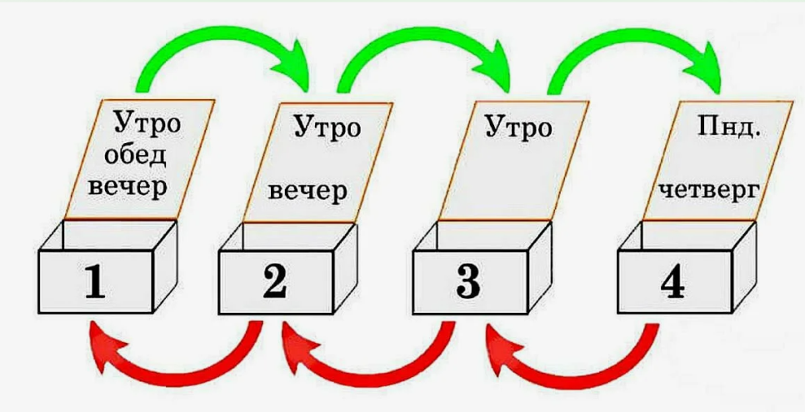
Метод Лейтнера
Себастьян Лейтнер – немецкий учёный и журналист. В конце XX века предложил свой эффективный метод запоминания слов.

Slide 6
Преимущества технологии
Лёгкое изучение графической формы слова.
Успешное запоминание лексического значения слова.
Формирование иноязычной коммуникативной компетенции.
Повышение мотивации.
Самоорганизация обучения.

Slide 7
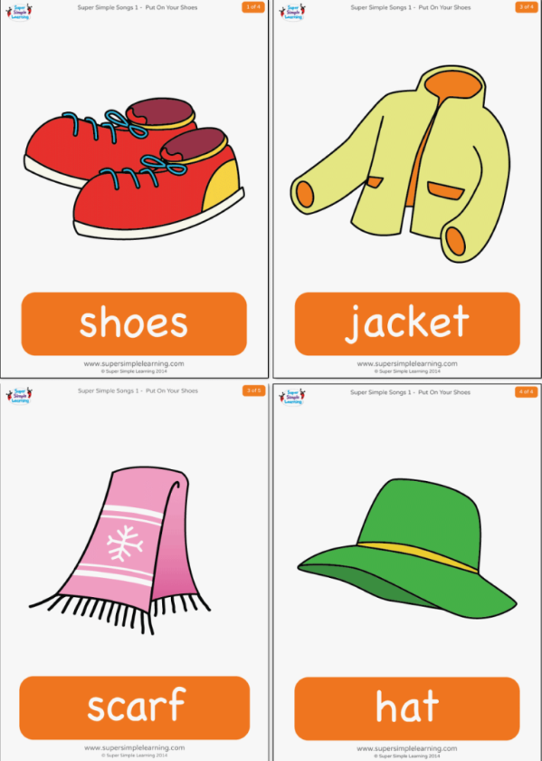
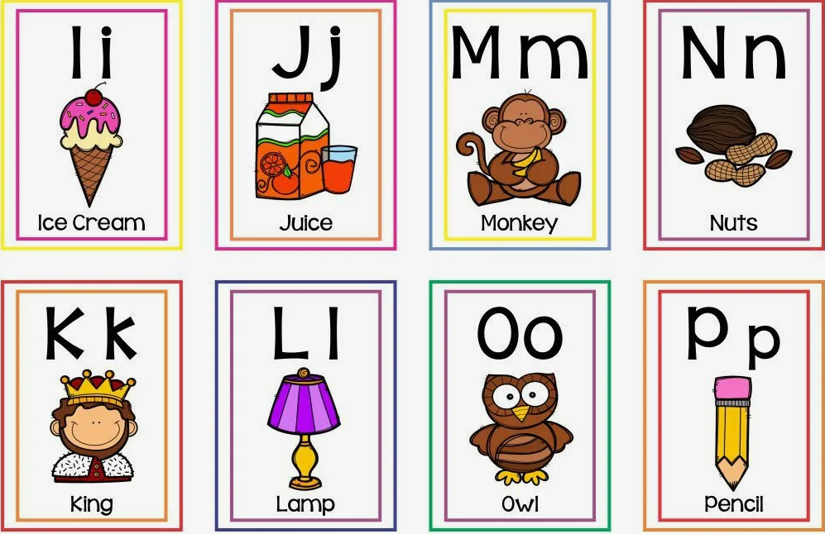
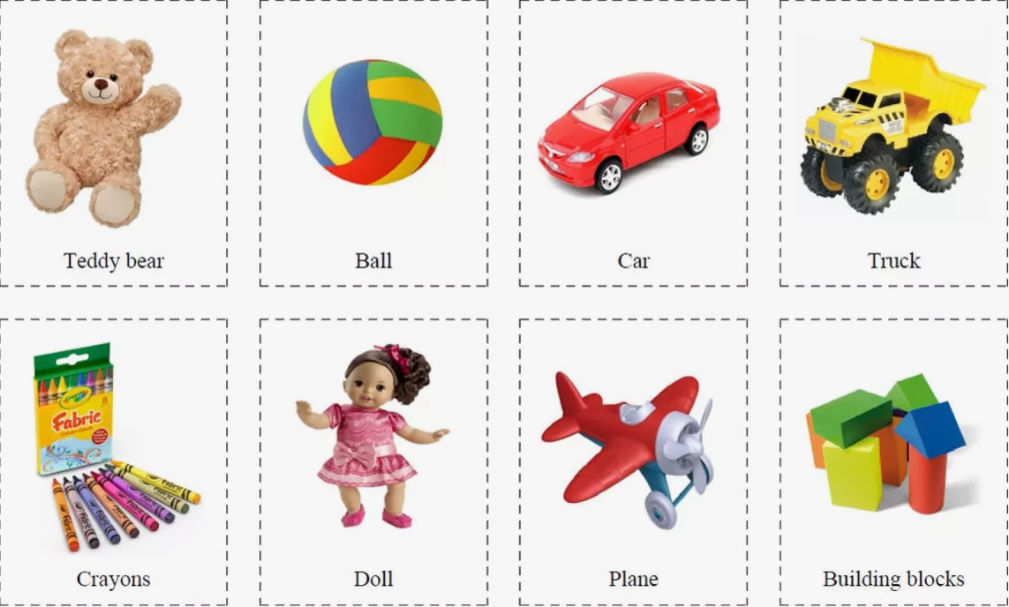

Slide 8
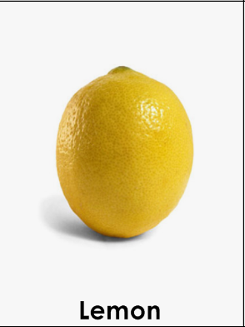
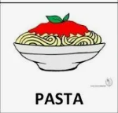
Давайте и мы попробуем

Slide 9
“Flash” (Вспышка)
Обучающимся показывается карточка очень быстро. Они определяют, что изображено на флэшкарте и воспроизводят слово. Также проверяется внимание детей.

Slide 10
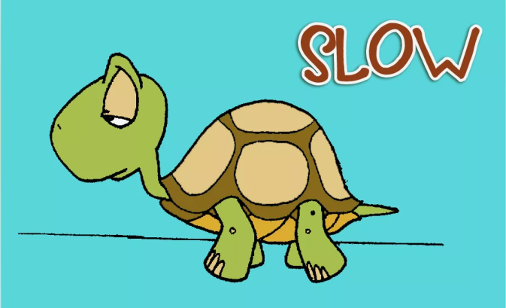
“Slowly, slowly” (Медленно, медленно)
В этом случае одна карточка закрывает другую. Затем, учитель постепенно раскрывает картинку. Обучающиеся определяют, что изображено на флэшкарте, и воспроизводят слово.

Slide 11
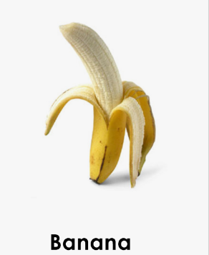
“What’s missing?” (Что пропущено?)
Обучающиеся смотрят на ряд картинок, запоминают. Одна или несколько карточек убираются. Цель учеников – воспроизвести удалённую карточку.

Slide 12
“Magic eyes” (Волшебные глаза)
Для развития кратковременной памяти учитель предлагает обучающимся ознакомиться с рядом слов, связанных по теме. Убедившись, что обучающиеся запомнили слова, учитель просит воспроизвести их в определённой последовательности.

Slide 13
“Flashcard description” (Загадка – описание)
Один из обучающихся описывает картинку, которую видит только он. Остальные должны догадаться о ком или о чём идёт речь.

Slide 14
“Flashcard movements” (Движения)
Данный вид больше подходит для физкультминутки. Один ученик выходит к доске, читает вслух слово и делает движение, написанные на карточке. Остальные обучающиеся выполняют действие и проговаривают вместе с ведущим.

Slide 15
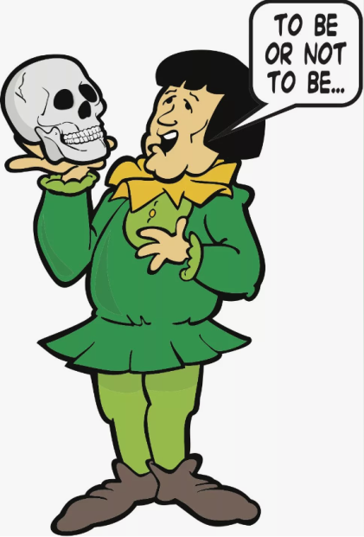
“To be or not to be?” (Быть или не быть?)
На доске изображение предмета или действия. Рядом слова, которые могут иметь или не иметь отношения к этому слову. Ученик, выходя к доске и выбрав слово, применяет или не применяет его к исходному слову, прочитав и объяснив свой выбор.

Slide 16
Интернет – ресурсы для создания flashcards
quizlet.com
studystack.com
brainscape.com
cueflash.com
support.engrade.com
StudyBlue Flashcards & Викторины
lexilize.com
rolandos.net

Slide 17
Quizlet

Slide 18
Насколько хорошо Вы теперь знакомы с данной технологией?

